Slide 1

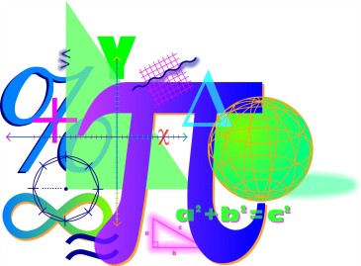
НАЙБІЛЬШЕ ТА НАЙМЕНШЕ
ЗНАЧЕННЯ ФУНКЦІЇ НА ПРОМІЖКУ
Алгебра 10 клас
18.04.2022р.

Slide 2
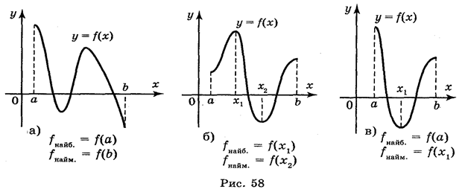
Розглянемо рисунок , на якому зображено графіки трьох функцій.

Slide 3
Алгоритм знаходження найменшого та найбільшого значень неперервної функції f(x) на відрізку [a;в]:
1. Знайти похідну f′(x).
2. Знайти стаціонарні та критичні точки функції, що лежать всередині відрізка [a;в].
3. Обчислити значення функції y=f(x) в точках, відібраних на другому кроці і в точках a і в; обрати серед цих значень найменше (y_{найм}) і найбільше (y_{найб}).

Slide 4
Розглянемо приклад.
Знайти найбільше і найменше значення функції на проміжку

Slide 5


Slide 6
Перевірте відповіді :

Slide 7
Домашнє завдання
Повторити параграф 24
Виконати №24 (10,12)

